Slide 1


Tra Cinquecento e Seicento
Frescobaldi e Monteverdi
FARE CLIC SUL SIMBOLO PER AVVIARE LA PRESENTAZIONE
FARE CLIC PER SPOSTARSI AVANTI NELLE DIAPOSITIVE
FARE CLIC SUL SIMBOLO PER ACCEDERE AL BRANO MUSICALE

Slide 2
Il Cinquecento e il Seicento in Italia
La musica come elemento mondano nei salotti nobili: nasce la musica da camera
I cantanti di chiesa escono dal coro dov'erano confinati, e diventano protagonisti
Nasce il barocco, il gusto del bello
Una quantità immensa di produzioni musicali, la maggior parte andata perduta, e un numero immenso di compositori
Solo alcuni nomi emergono dall'immenso mare di compositori del cinque-seicento
L'Italia è il centro musicale del 600, soprattutto Roma e Venezia

Slide 3
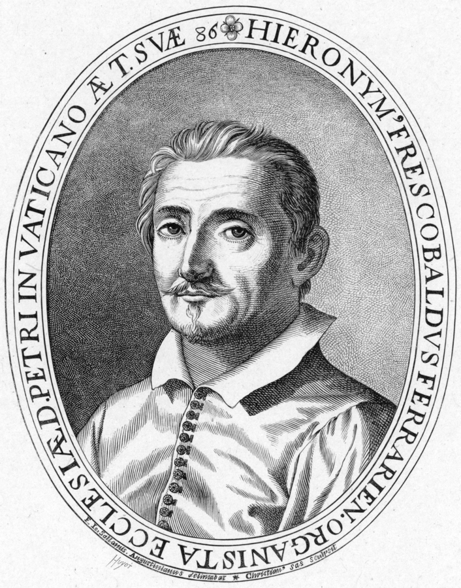
Girolamo Frescobaldi
(1583-1643)
Nato a Ferrara, dove si forma musicalmente
Nel 1598 il Ducato di Ferrara passa sotto la chiesa e Frescobaldi si trasferisce a Roma
Portò la musica strumentale allo stesso livello di importanza di quella vocale
Grandi composizioni per tastiere

Slide 4
1600
1700
1800
1900
BAROCCO
PERIODO CLASSICO
ROMANTICISMO
Gerolamo Frescobaldi
Domenico Scarlatti
Franz Joseph Haydn
W.A.Mozart
Ludwig van Beethoven
Carl Maria von Weber
Franz Schubert
Vincenzo Bellini
Frédérick Chopin
Jacques Offenbach
Camille Saint-Saëns
Modest Mussorgsky
P.I.Tchaikowsky
Maurice Ravel

Slide 5
Il Madrigale e l'Aria nel '500
"…la musica altro non essere che la favella e il rithmo et il suono per ultimo"
Giulio Caccini
La parola al centro della composizione, analogamente alla figura nel rinascimento pittorico
Il canto solistico, già diffuso nella musica popolare, si afferma nelle corti
Nasce in quel periodo anche l'opera

Slide 6
Girolamo Frescobaldi (1583-1643)
"Se l'aura spira"
(dal primo libro d'arie musicali)
Les Arts Florissants

Slide 7
Messe e Toccate
“Suonansi due volte brevissimamente a gli Sanctus. Poi si suona alla Levatione, ma piano & cosa grave che muovi alla devozione“
A.Banchieri (1605)
Durante la celebrazione della messa cantata, aveva particolare importanza il momento dell'elevazione e della consacrazione
Era consuetudine accompagnare questo momento con una frase d'organo che inducesse al raccoglimento, quindi una musica delicata che oggi definiremmo "d'atmosfera": allora si chiamava "Toccata"
Frescobaldi compose molte Toccate

Slide 8
Girolamo Frescobaldi (1583-1643)
Toccata per l'elevazione
(dalla "Messa degli Apostoli")
Maria Grazia Amoruso, organo positivo

Slide 9
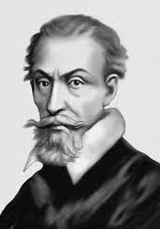
Claudio Monteverdi (1567-1643)
Nato a Mantova, dove studia e suona alla corte del duca Vincenzo Gonzaga
Nel 1613 si trasferì a Venezia, dove ricoprì il posto di Maestro di Cappella a San Marco
E' il principale artefice della transizione dal rinascimento al barocco
Vero creatore del genere operistico
Tre grandi opere complete, nove libri di madrigali e alcune cantate sacre
L'Orfeo, il suo capolavoro, è da sempre una pietra miliare della musica mondiale

Slide 10
1600
1700
1800
1900
BAROCCO
PERIODO CLASSICO
ROMANTICISMO
Claudio Monteverdi
Gerolamo Frescobaldi
Domenico Scarlatti
Franz Joseph Haydn
W.A.Mozart
Ludwig van Beethoven
Carl Maria von Weber
Franz Schubert
Vincenzo Bellini
Frédérick Chopin
Jacques Offenbach
Camille Saint-Saëns
Modest Mussorgsky
P.I.Tchaikowsky
Maurice Ravel

Slide 11
L'Orfeo (1607)
"Questo ritornello fu suonato di dentro da un clavicembalo, duoi chitarroni e duoi violini piccoli alla francese"
C.Monteverdi
Prima vera opera mai composta
Azione scenica (recitativo) e melodica (canto)
Libretto di Alessandro Striggio, anch'egli alla corte dei Gonzaga
Il mito di Orfeo è narrato sia nelle Metamorfosi di Ovidio, che nelle Georgiche di Virgilio
Ambiente bucolico e pastorale, in pieno stile arcadico
Un prologo e cinque atti, molti personaggi e numerosi strumenti

Slide 12
Claudio Monteverdi (1567-1643)
Da "L'Orfeo"
Ouverture e prologo
Roberta Invernizzi (soprano), La Musica
Coro e Orchestra del Teatro Regio
Antonio Florio, direttore
Questa edizione non è quella ascoltata in auditorium, che non è disponibile in rete

Slide 13
Girolamo Frescobaldi (1583-1643)
"Così mi disprezzate"
(dal primo libro d'arie musicali)
Anna Reinhold, soprano
Thomas Dunford, arciliuto

Slide 14
Altri musicisti dello stesso periodo
Orlando Di Lasso (1532-1594), Napoli e Roma
Giovanni Gabrieli (1557-1612), Repubblica di Venezia
Jacopo Peri (1561-1633), Roma e Firenze
Alessandro Grandi (1590-1630), Repubblica di Venezia, attivo anche a Bergamo
Tarquinio Merula (1595-1665), Bergamo, Padova e Cremona
Francesco Cavalli (1602-1676), Repubblica di Venezia
Barbara Strozzi (1619-1677), Repubblica di Venezia
Antonio Stradella (1643-1682), Bologna e Genova

Slide 15
Francesco Cavalli (1602-1676)
In convertendo
Mottetto per voci e orchestra
Capella de la Torre
Katharina Bäuml, oboe

Slide 16
Francesco Cavalli (1602-1676)
L'Amore innamorato
Dall'opera "Ormindo"
Hana Blažíková, soprano
L'Arpeggiata

Slide 17
Claudio Monteverdi (1567-1643)
"Pur ti miro"
Dall'opera "L'incoronazione di Poppea"
Philippe Jaroussky, controtenore
Emöke Baráth,soprano
Ensamble "I Gemelli"
Emiliano Gonzalez Toro, direttore

Slide 18
Orlando di Lasso (1532-1594)
"Matona mia cara"
(dal libro delle villanelle, moresche e altre canzoni)
Cantemus Chamber Choir

Slide 19
Girolamo Frescobaldi (1583-1643)
Aria detta "La Frescobalda"
(dal secondo libro di toccate)
Francesco Cera, clavicordo

Slide 20
Barbara Strozzi (1619-1677)
"O Maria"
(da "Sacri musicali affetti")
Sophie Junker, soprano
Voices of Music

Slide 21
C.Monteverdi: Il Vespro della beata Vergine
"Messa della santissima Vergine a sei voci per i cori ecclesiastici e vespro da cantarsi a più voci con alcuni sacri concerti, adatti alle cappelle o alle camere dei principi"
Composto nel 1610
Rappresentato probabilmente a Venezia
Tredici brani di varia natura, di cui non è certo l'ordine
Prima rappresentazione sacra con orchestra concertante

Slide 22
Claudio Monteverdi (1567-1643)
Dal "Vespro della beata Vergine"
"Deus in adjutorium"
Antifona a 6 voci
"Ave, stella maris"
Inno a 8 voci in 7 parti
La Fonte Musica
Michele Pasotti, direttore

Slide 23
Il primo libro delle canzoni a una, due, tre e quattro voci, accomodate per sonar ogni sorte di strumenti
Pubblicato a Roma nel 1628 in due differenti edizioni e ristampato a Venezia nel 1634
È composto da 48 brani strumentali (canzoni) per vari strumenti
È sempre presente l'indicazione del basso continuo
I brani sono eseguibili su gran parte degli strumenti disponibili
Tra le tre edizioni (due a Roma e una a Venezia) ci sono differenze sostanziali

Slide 24
Girolamo Frescobaldi (1583-1643)
Canzon terza à due canti
(dal primo libro delle canzoni)
Vox præterita

Slide 25
Claudio Monteverdi (1567-1643)
Da "L'Orfeo"
"Ecco pur ch'a voi ritorno"
Mauro Borgioni (tenore), Orfeo
Coro e Orchestra del Teatro Regio
Antonio Florio, direttore
Questa edizione non è quella ascoltata in auditorium, che non è disponibile in rete

Slide 26


Il grado di separazione
«Se i Tedeschi partendo da Bach sono arrivati a Wagner, fanno opera di buoni Tedeschi e stà bene. Ma noi discendenti di Palestrina e Monteverdi, imitando Wagner, commettiamo un delitto patrio-musicale, e facciamo opera inutile, anzi dannosa»
Frescobaldi e Monteverdi
Verdi

Slide 27


Grazie a tutti per la partecipazione
Ci rivediamo lunedì prossimo con
"Il giovane Giuseppe Verdi"
Riferimenti:
www.incontrimusicalimozzo.webnode.it
incontrimusicalimozzo@gmail.com

